Slide 1
第三章 复变函数的积分
1、 复变函数积分的定义
2、复变函数积分的计算问题
3、 复变函数积分的基本性质

Slide 2





1. 复变函数积分的概念
设 C 为平面上给定的一条连续曲线, 如果选定 C 的两个可能方向中的一个作为正方向(或正向), 那么我们就把 C 理解为带有方向的曲线, 称为有向曲线。
如果 A 到 B 作为曲线 C 的正向,
那么 B 到 A 就是曲线 C 的负向,
关于曲线方向的说明:
以后把两个端点中的一个作为起点, 另一个作为终点, 除特殊声明外, 正方向总是指从起点到终点的方向.

Slide 3

注意：
简单闭曲线 C 的正向是指当曲线上的点 P 沿此方向前进时, 邻近 P 点的曲线的内部始终位于 P 点的左方.
与之相反的方向就是曲线的负方向.

Slide 4
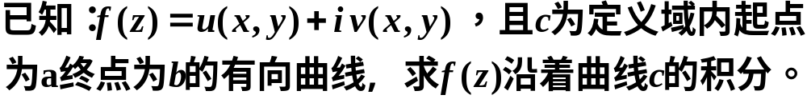


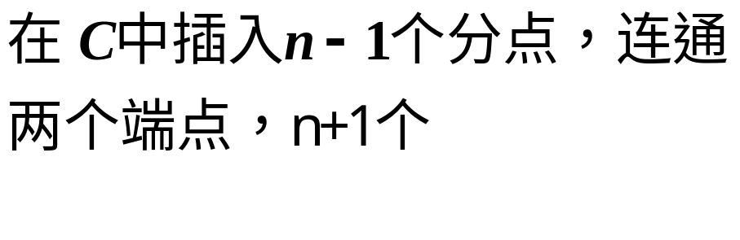




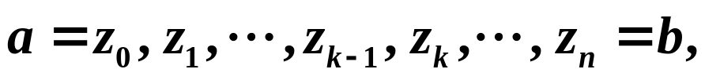









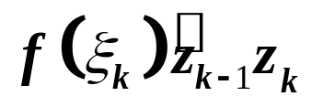
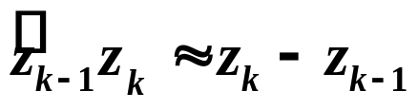
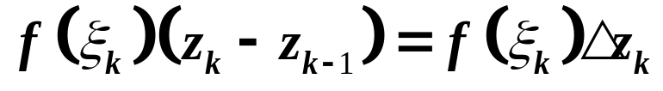
1. 积分的定义:
(1) 分割
(2)取近似值

Slide 5
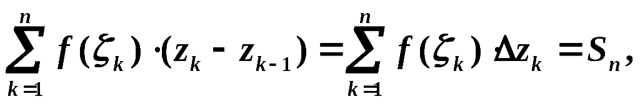
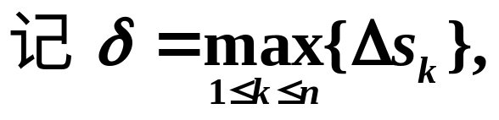


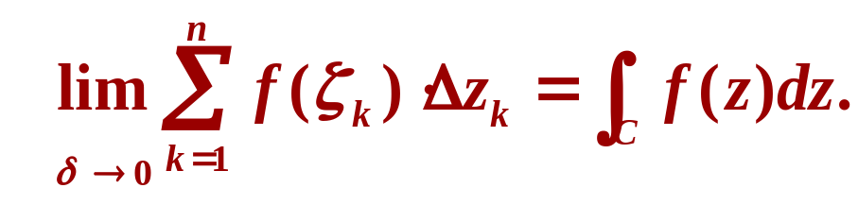

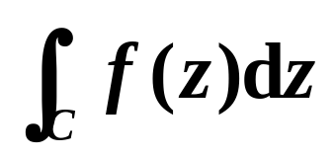
(3)求和
(
(4)求极限

Slide 6
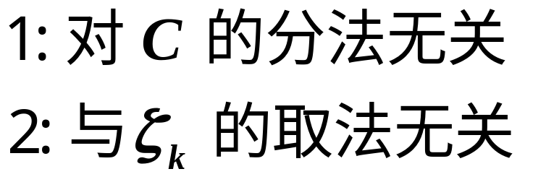
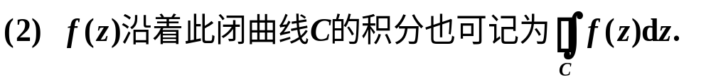
注意：
说明:

Slide 7
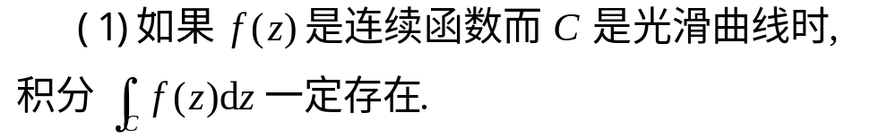
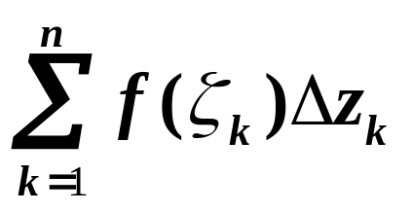
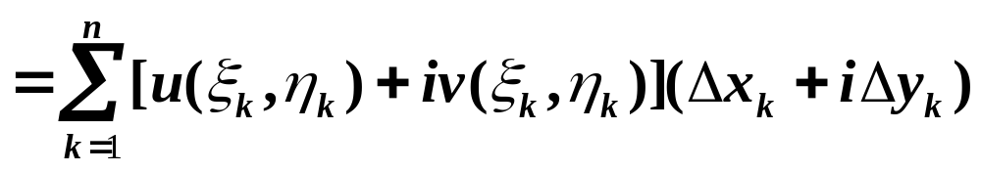
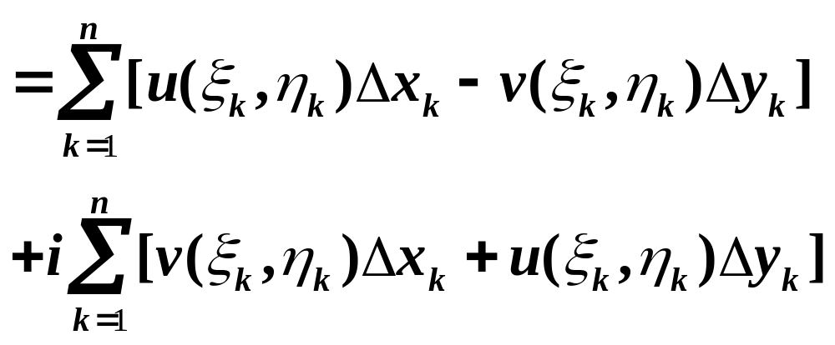
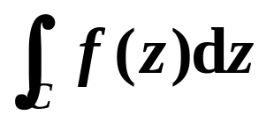
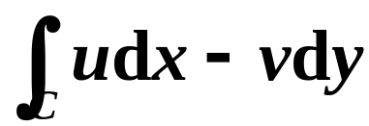

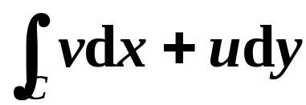

2. 积分存在的条件及积分性质

Slide 8

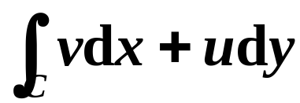
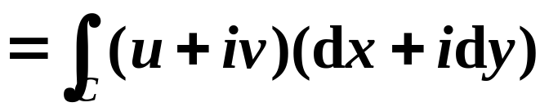
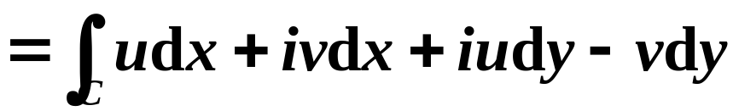
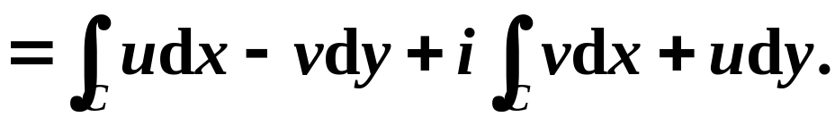
公式
从形式上可以看成是

Slide 9
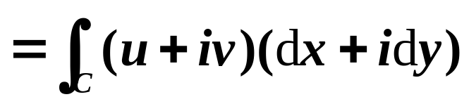
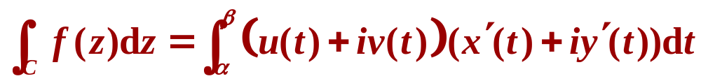
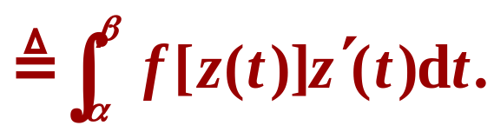
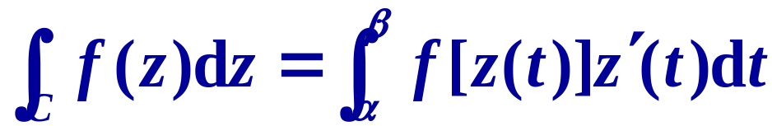
设曲线C的参数方程为: z=z(t)=x(t)+iy(t) α≤t≤β
2. f(z)沿曲线C连续

Slide 10
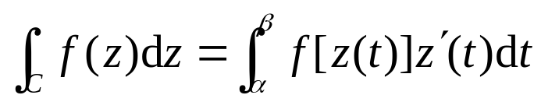

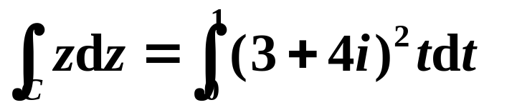
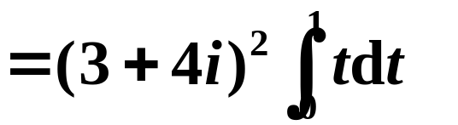
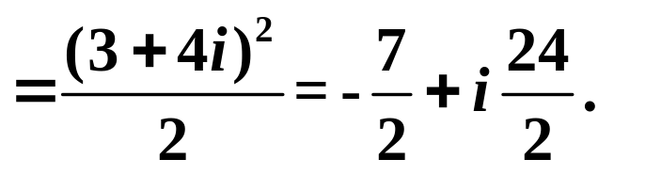
例1
解

Slide 11
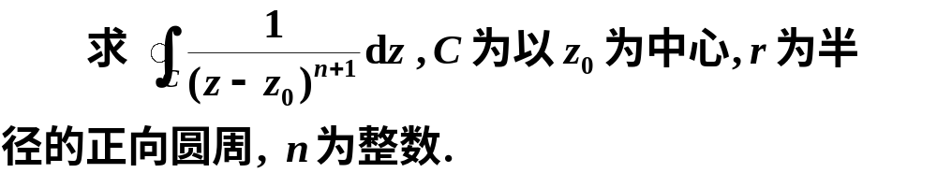


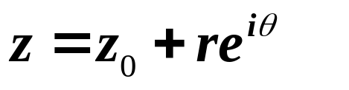

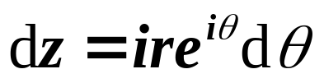
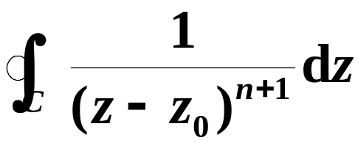
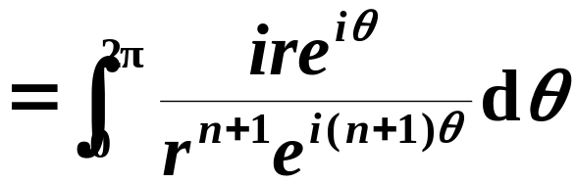
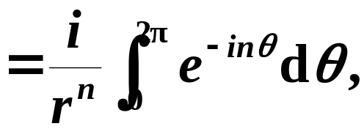
例2
解
积分路径的参数方程为

Slide 12

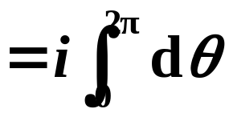


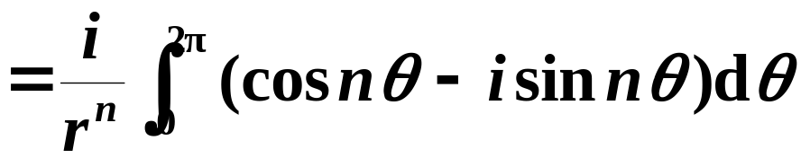

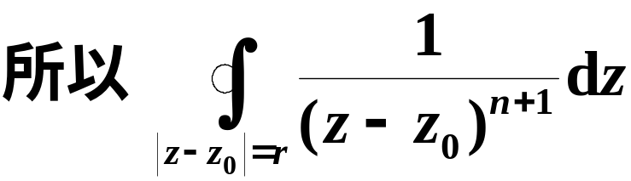
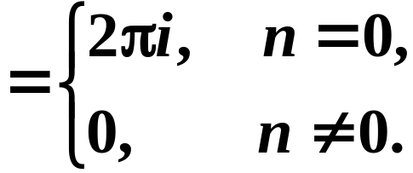

Slide 13
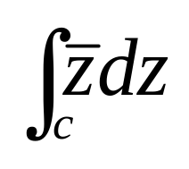
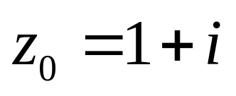

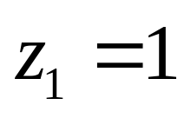
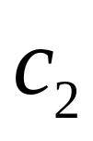
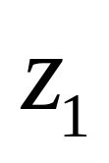
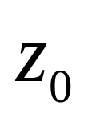
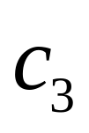
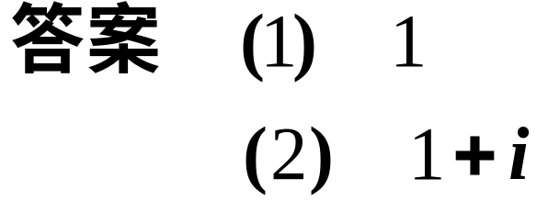
为：(1)从原点到 的直线段.
例3
计算 的值。
(2) 沿从原点到 的直线段
与从 到 的直线段 所
连接的折线.

Slide 14
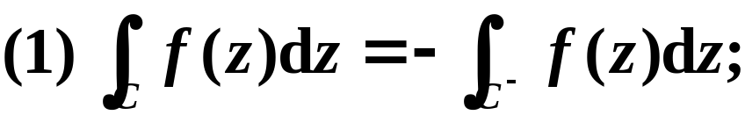
3. 复积分的性质
复积分与实变函数的定积分有类似的性质.
被积函数的线性可加性

Slide 15




积分路径的可加性

Slide 16









例4
解
根据估值不等式知

Slide 17
4、 小结与思考
本课我们学习了积分的定义、存在条件以及计算和性质. 应注意复变函数的积分有跟微积分学中的线积分完全相似的性质. 本课中重点掌握复积分的一般方法.

